Slide 1
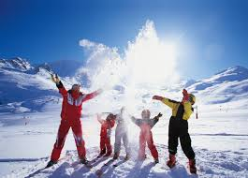
Зимние виды спорта

Slide 2
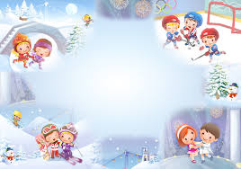
Мы зиму ждали не напрасно,
Морозным днём под небом ясным
Все будущие чемпионы торопятся на стадионы.
И для тебя и для меня уже проложена лыжня,
Давно наточены коньки, блестят залитые катки.
Флажки видны на склонах снова - к соревнованьям всё готово!
Вот санки, шайба, клюшка, шлем
Что для чего здесь – ясно всем!
«Давай, нажми, ещё быстрее» -
Так громко все вокруг болеют
Будто румяная зима вдруг встала на коньки сама!

Slide 3
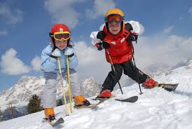
Лыжный спорт

Slide 4
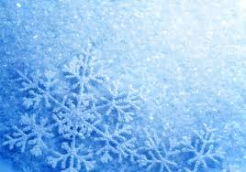
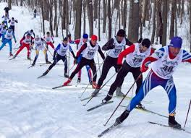
Лыжные гонки – самый популярный вид лыжных соревнований. Задача спортсмена лыжника – как можно быстрее преодолеть дистанцию на лыжах.
Берёзки в инее и ёлки,
Дрожат снежинки на иголках
И бесконечная лыжня,
И деревянных два «коня»
И палки лыжные мелькают
Быстрей бежать нам помогают
Пусть далеко ещё до лета
Сейчас на лыжах эстафета.
А может даже марафон –
Не каждому даётся он.
Но вот последнее усилье
И за спиною будто крылья
Но финиш – вот он, ближе, ближе
Теперь мы знаем всё о лыжах!

Slide 5
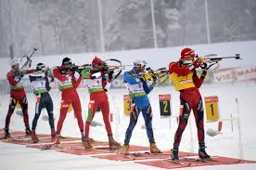
Биатлон – соревнование, которое сочетает в себе два различных вида спорта – лыжные гонки и стрельбу по мишени.
Чтоб заниматься нам биатлоном,
Вовсе не надо носиться по склонам.
Наоборот, по ровной лыжне
придётся носиться тебе или мне.
Ну, и, конечно же, метко стрелять
Чуть пробежали – мишени опять!
Вот на снегу они чётко видны
Скорее винтовку из-за спины!
Целимся лёжа, не дрогнет рука
Цель поразим мы наверняка!
Чем меньше затратим на это минут
Тем выше награды в итоге нас ждут!

Slide 6
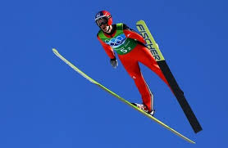
Прыжки с трамплина – вид спорта, включающий прыжки на лыжах со специально оборудованных трамплинов.
Посмотрим если с высоты,
Повсюду столько красоты!
Чтоб вдоволь ей налюбоваться
Один простой есть способ, братцы.
Под мышку лыжи – и к трамплину,
Там ветер нас толкает в спину,
Раскинем руки – и в полёт.
Эй, подожди нас самолёт!
Мелькают ёлочек верхушки,
Машины, люди – как игрушки.
Парим свободно, словно птица,
Но вот пора и приземлиться
Чем дальше улетим мы вдаль
Тем больше шансов на медаль!

Slide 7
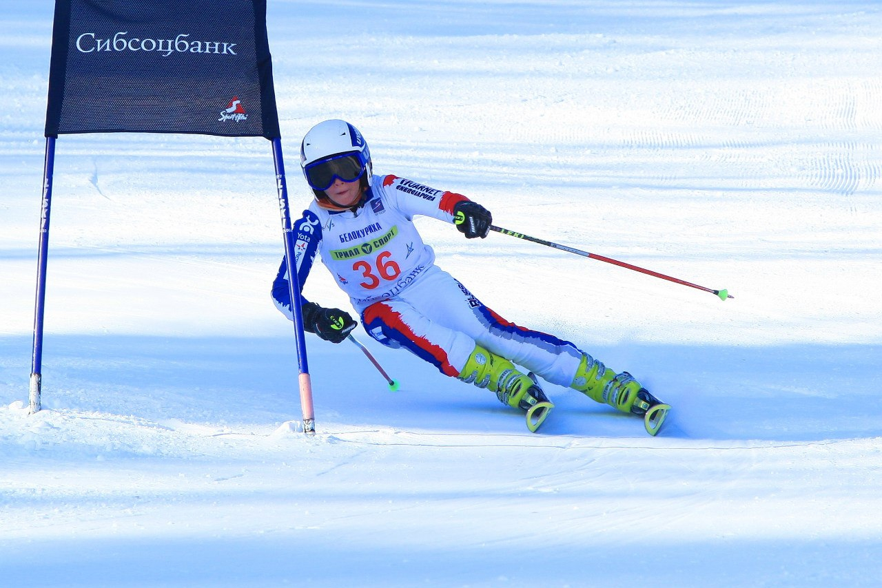
Горные лыжи. Горнолыжный спорт представляет собой спуск с горы на лыжах по специальным трассам
Мы горные лыжи с тобою возьмём
И горку покруче сейчас же найдём.
Спуститься с неё – не простая задача
Так будь осторожен,
Нельзя здесь иначе!
А то и в сугробе окажешься вдруг.
Вот снежные брызги взлетают вокруг.
Проходим одни и другие ворота,
Спускаемся змейкой, прыжки, повороты,
Флажки огибаем без остановки
Не зря мы ходили на тренировки!

Slide 8
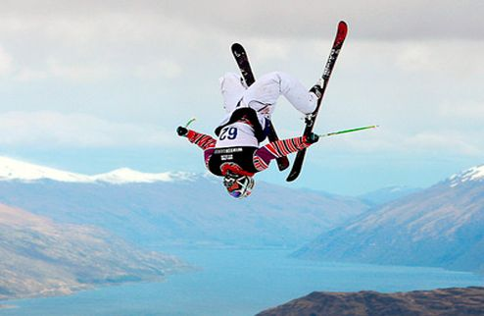
Фристайл – горнолыжное многоборье, в состав которого входит лыжный балет, воздушная акробатика и могул.
В театре смотрим мы балет,
За пируэтом- пируэт
Кружится в танце балерина,
Что за волшебная картина!
Но если кто на лыжах стоя
Захочет повторить такое
Не стоит удивляться тут
Фристайлом этот спорт зовут!

Slide 9
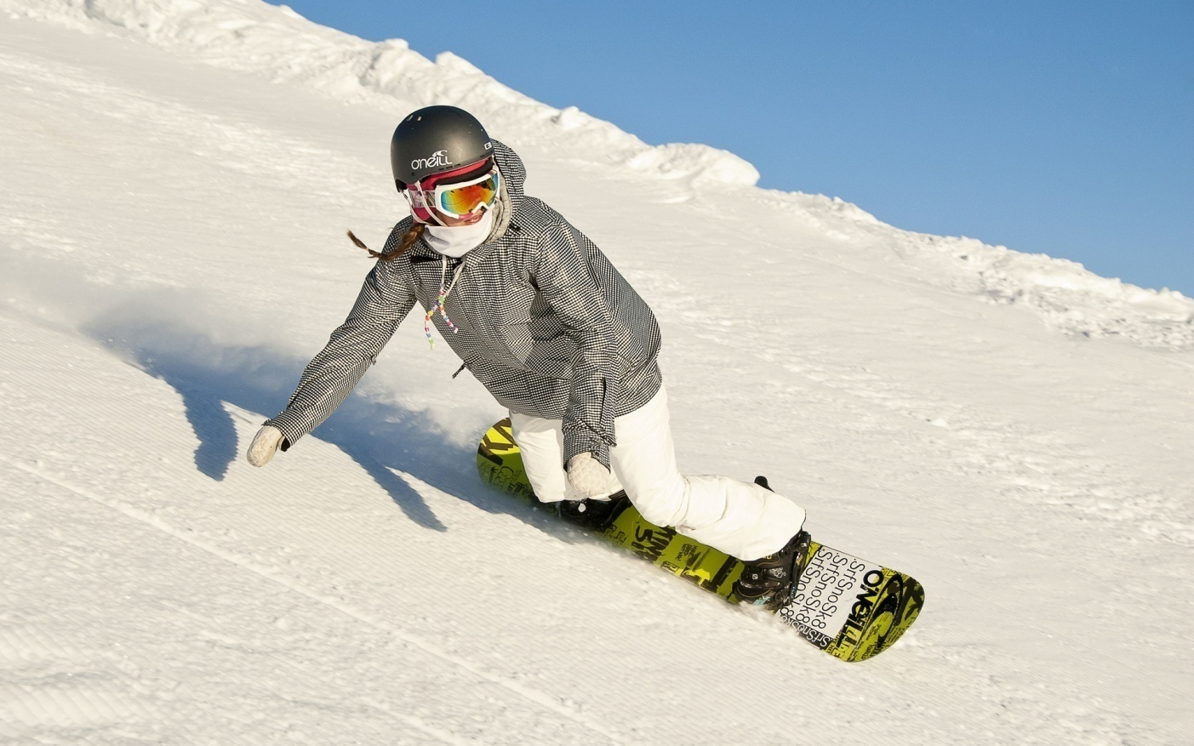
Сноубординг – самый молодой вид горнолыжного спорта. Спортсмены катаются на сноуборде («снежной доске»), - спортивном снаряде, который предназначен для скоростного спуска с заснеженных склонов гор.
На лыжах бегать ты не можешь?
Тогда мы скажем – «Ну и что же!»
Бери скорее сноуборд
На нём покажешь ты рекорд.
Не надо летней ждать поры,
Лети с заснеженной горы
Сноубордист красиво, ловко
Бегом за ним на тренировку!

Slide 10
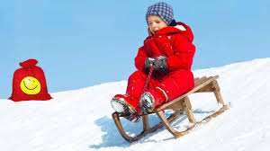
Санный спорт

Slide 11
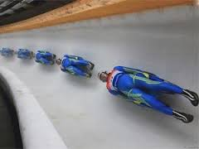
Сани – соревнования по скоростному спуску с гор, по специальным ледовым трассам.
Сани ждут нас всех зимой
Солнце, снег искрится
Хорошо с горы крутой с ветерком скатиться.
Но установить рекорд
Вот в таком катанье
Нам поможет санный спорт, трасса, чудо-сани.
Не сидим в них, а лежим
Мы и так умеем!
Повороты, виражи – вмиг преодолеем.
На секунды счёт идёт
Вот и финиш близко
Спуск похож был на полёт
Так же полон риска.

Slide 12
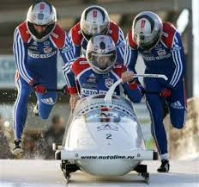
Бобслей – скоростной спуск по ледяному желобу на специальных управляемых санях – бобах.
(имеют руль и тормоз).
Боб растёт на огороде, с этим все согласны.
Но другой есть баб, удобный,
Он большой, но не съедобный
Сядем мы в него – и в путь, никуда здесь не свернуть
Мчимся, мчимся всё быстрей
Этот спорт зовём бобслей!

Slide 13
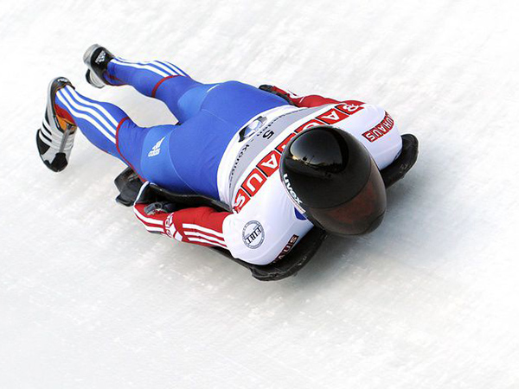
Скелетон – спуск по ледяному желобу на специальных одноместных санях-скелетонах (не имеют рулевого управления и представляют собой утяжелённую раму со стальными полозьями)
Вид спорта зимний скелетон,
Но не для всех годится он.
А для тех кто не боится
вверх ногами прокатиться.
Надо лечь тут на живот
Оттолкнуться и вперёд.
Сложной трассою ледовой
Мчит спортсмен на санках снова.
И слетает метеором
Головою вниз под гору.
Сможет сделать так не каждый
Только смелый и отважный.

Slide 14
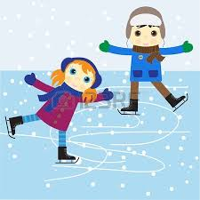
Конькобежный спорт

Slide 15
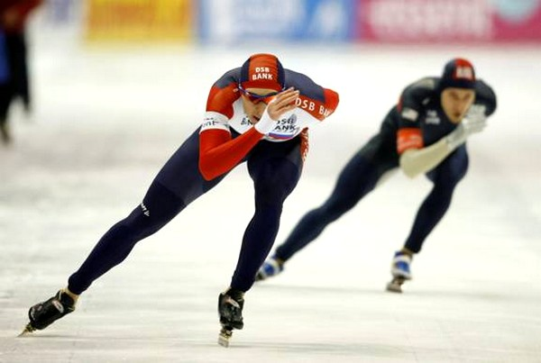
Скоростной бег на коньках – вид конькобежного спорта, в котором надо пройти определённую дистанцию на ледовом стадионе по замкнутому кругу.
Быстроходны и легки серебристые коньки
Надеваю их прилежно,
Спорт люблю я конькобежный.
Спорт – и время побежало
Сил мне нужно здесь не мало.
Вот какой огромный он
Наш ледовый стадион.
И дорожка беговая
Словно зеркало сверкает.
Я на ней не упаду,
Первым к финишу приду!

Slide 16
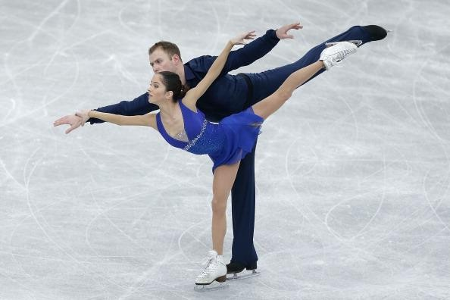
Фигурное катание – вид конькобежного спорта, при котором спортсмен совершает движения по льду под музыку. Современное фигурное катание включает в себя: одиночное (мужское и женское) катание, парное катание и спортивные танцы на льду.
Лёд, музыка и яркий свет –
Не спорт как будто, а балет.
На настоящем мы спектакле
То на одной ноге, как цапля
Вдруг встанет в стойку фигурист
То он танцует как артист.
Что за костюмы здесь и краски?
Наверно мы попали в сказку!
Прыжки, поддержки и вращенья,
И лёгкое по льду скольжение.
И нет границ восторгу зала,
Но вот уж объявляют баллы.
Как жаль, пора и расходиться.
Нам эта сказка будет сниться
И снова все мы в ожиданье -
Когда фигурное катанье?

Slide 17
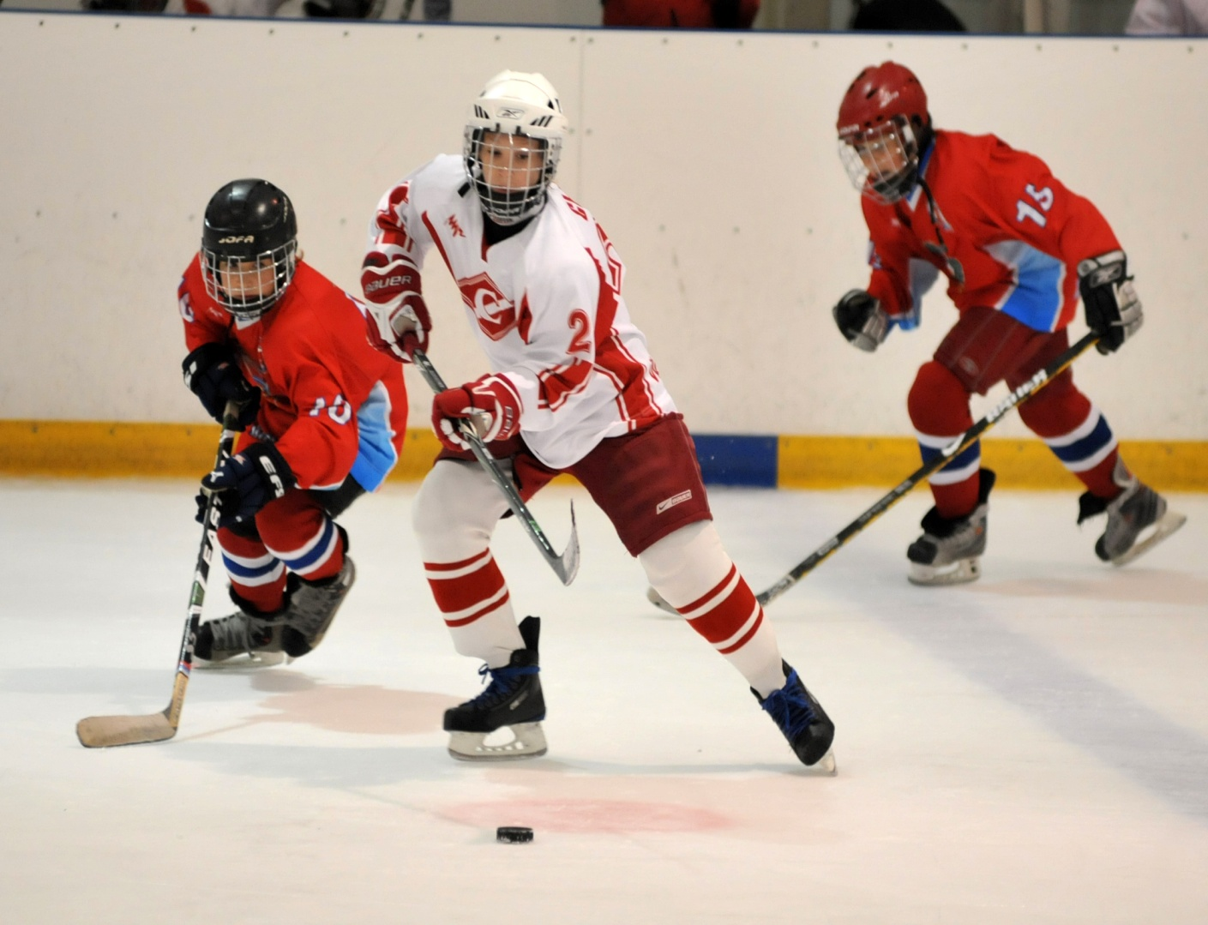
Хоккей – играется на специальной хоккейной площадке между двумя командами игроков. Их задача – забросить в ворота соперника как можно больше шайб и не пропустить в свои.
Все здоровы, ноги целы
Так скажите, в чём же дело?
Почему на поле клюшка
Хоккеисту как подружка?
Бегает он ловко с нею –
Так положено в хоккее.
Быстро чертят лёд коньки,
Скорости здесь велики.
И вратарь в доспехах, в маске
Как у рыцаря из сказки.
В этой битве ледяной
Настоящий он герой
Не пропустит шайбу, нет
Эй, вратарь, от нас привет!

Slide 18
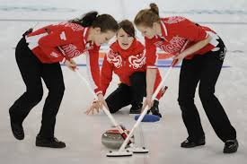
Кёрлинг – это спортивная игра на ледяной площадке со специальной разметкой. В ней участвуют две команды, которые по очереди пускают снаряды («камни») по направлению к мишени, размеченной на льду.
Кёрлинг – есть игра такая,
Кто её совсем не знает
Объясняем по порядку,
Надо выйти на площадку
Камни и метёлку взять
Можно кёрлинг начинать
Каждый здесь игрок – силач
Ведь булыжник, а не мяч
Нужно бросить без ошибки
Кёрлинг – он не любит хлипких.
Вот бросок, ещё бросок
Но звучит уже свисток.
Пусть не все очки собрали
Славно в кёрлинг поиграли!

Slide 19
Загадки

Slide 20
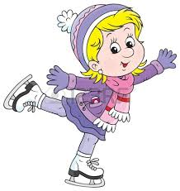
Мчусь как пуля я вперёд, лишь поскрипывает лёд
Да мелькают огоньки. Кто несёт меня?

Slide 21
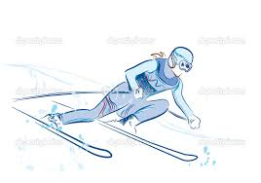
Ног от радости не чуя с горки снежной вниз лечу я
Стал мне спорт роднеё и ближе. Кто помог мне в этом?

Slide 22
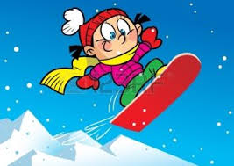
Он на вид одна доска, но зато названьем горд. Он зовётся

Slide 23
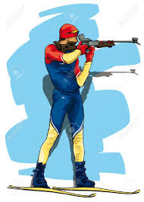
Вдруг отточенным движеньем, хвать винтовки и стрелять! Бьют прицельно по мишеням Раз, другой, четыре, пять! И помчались под уклон. Что же это?

Slide 24
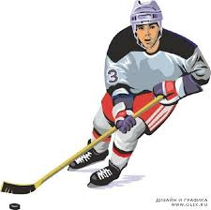
Этой палкой бей смелее, чтоб удар был как из пушки. Эта палка для хоккея, а зовётся она -

Slide 25
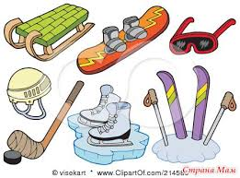
Посмотри на картинку и скажи, в каком виде спорта эти предметы необходимы.

Slide 26
Спасибо за внимание!

